Slide 1
Президент Шавкат Мирзиёев раислигида коррупциянинг олдини олиш бўйича ишлар натижадорлиги ва келгусидаги устувор вазифаларга бағишланган кенгайтирилган йиғилиш юзасидан ўтказилган ўқув семинар. (маърузачи Ички аудит хизмати комплаенс назорати мутахассиси Т.Мамедов)

Slide 3
Президент Шавкат Мирзиёев раислигида коррупциянинг олдини олиш бўйича ишлар натижадорлиги ва келгусидаги устувор вазифаларга бағишланган кенгайтирилган йиғилиш бўлиб ўтди.
Давлатимиз раҳбари сўзининг аввалида ислоҳотлар ҳал қилувчи босқичга кираётган ҳозирги вақтда юртимизда коррупциядан холи муҳит яратиш бўйича ишларга баҳо бериб, келгуси вазифаларни аниқ белгилаб олиш зарурлигини таъкидлади.
“Ислоҳотлар йўлидаги энг катта тўсиқ ва ғов – бу коррупциядир. Буни дунё тажрибаси ҳам тўлиқ тасдиқлайди. Коррупция оқибатида жаҳон иқтисодиёти йилига 3 триллион доллар зарар кўраётгани бу глобал хавф эканидан далолат.
Коррупция шундай ёвуз иллатки, у халқнинг давлатга, Конституция ва қонунларга ишончига путур етказади, барқарор ривожланиш ва хавфсизлик учун жиддий таҳдидга айланади”, деди Президент.

Slide 4
Парламент палаталарида масъул қўмиталар, Коррупцияга қарши курашиш бўйича миллий кенгаш ва агентлик ташкил қилинди.
Энг муҳими, жамиятда коррупция муаммосини жамоатчилик муҳокамасига олиб чиқадиган очиқ тизим, очиқ муҳит яратилгани, айниқса, оммавий ахборот воситаларининг бу борадаги ўрни ва таъсири ортиб бораётгани қайд этилди.
Илгари бу мавзу журналистлар учун мутлақо ёпиқ эди. Ҳозирги вақтда мавжуд ҳолат очиқлик ва шаффофлик томонга бутунлай ўзгарди. Очиқлик бўйича халқаро рейтинглардаги мамлакатимизнинг ўрни 138 поғонага яхшиланиб, Марказий Осиёда биринчи, дунёда 30-ўринга кўтарилди.
“Такрор ва такрор айтаман: биз очиқлик сиёсатини, сўз эркинлиги ғояларини ҳаётга татбиқ этишда ҳамиша қатъий бўламиз!”- деди давлатимиз раҳбари. Президент бу борада қилинган ишларга баъзи мисолларни келтирди. Коррупцияни таг-томири билан қуритиш учун аввало инсон омили ва қоғозбозликни камайтиришга алоҳида эътибор қаратилмоқда.

Slide 5
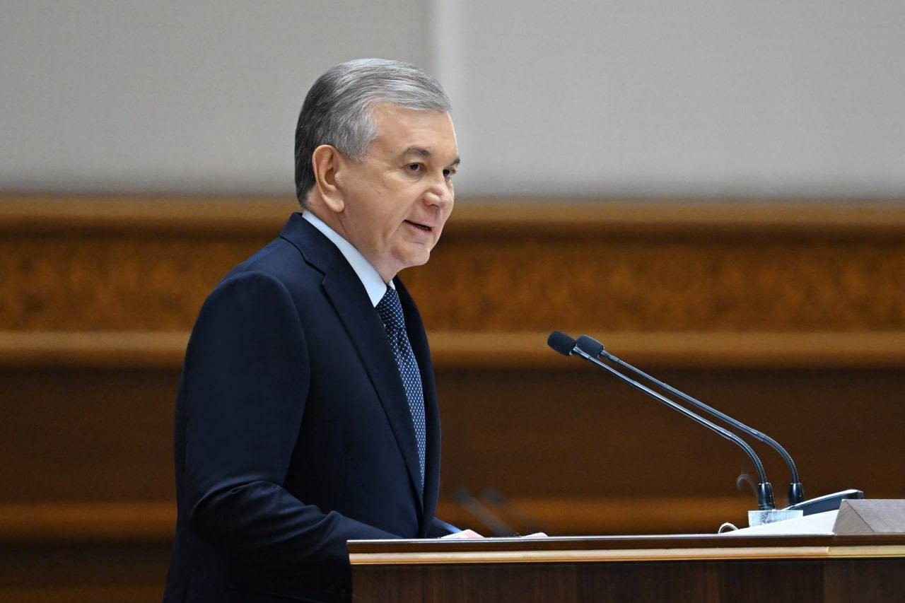
Президент бу борада қилинган ишларга баъзи мисолларни келтирди.
Коррупцияни таг-томири билан қуритиш учун аввало инсон омили ва қоғозбозликни камайтиришга алоҳида эътибор қаратилмоқда. Масалан, аҳолига ер бериш жараёнида фуқаролари ҳоким ва ўнга яқин идоралар ўртасида сарсон бўлиб юрарди. Умуман, бу соҳа коррупция “ўчоғи”га айланган эди. Ерни ҳоким қарори билан ажратишдан тўлиқ воз кечилиб, аукцион тизимига ўтилгани натижасида бу тизим халқчил бўлди.
Давлат харидлари бўйича қонун қабул қилингани, танлов ва тендер рақамлашиб, соғлом рақобат бўлгани учун ўтган йили 14 триллион сўм бюджет маблағи тежалди. Одамлар кредит олиш учун кўплаб тўсиқ ва ғовларни енгиб ўтиши керак эди. Натижада олдин бу иш билан шуғулланган минглаб банкирлар энди маҳаллага тушиб, одамларга лойиҳа, кредит таклиф қилиб, мижозини кўпайтириш устида ишлаяпти.
Одамлар боласини мактаб ёки боғчага жойлаштиришда сарсон бўлган, ишини “бошқа йўллар” билан ҳал қилишга тўғри келган эди. Ўтган даврда мактқабгача ва мактаб таълими тизимида 10 дан ортиқ хизмат турлари тўлиқ электрон шаклга ўтказилди. Ушбу соҳада мурожаатлар сони 2,5 каррага камайди

Slide 6
Олий таълимда 35 турдаги ҳужжатларни инсон омилисиз олишга ўтилгани учун соҳадаги мурожаатлар 2,2 баравар камайди. Йўл ҳаракати хавфсизлиги инспекторлари боди-камера билан хизмат ўтаётгани, авторақамлар аукционда сотилаётгани, “қўл радари” ва қоғоз баённома тузиш бекор қилингани учун коррупция омиллари кескин камайди.Аҳоли ва тадбиркорларга “халқ хизматидаги давлат” тамойили асосида хизмат кўрсатиш йўлга қўйилди. Хусусан, 120 турдаги ҳужжатларни талаб қилиш, 160 дан ортиқ лицензия ва рухсатномалар бекор қилинди.Натижада 200 мингга яқин янги тадбиркорлар бозорга кириб келди. Чет эл иштирокидаги корхоналар қарийб 5 карра ошиб, 23 мингга яқинлашди.
Электрон давлат хизматлари сони 15 карра ортиб, 721 тага етди, улардан фойдаланувчилар эса 11 миллиондан ошди.“Олдинги 25 йил давомида бу тушунчалар бизга ёт эди. Кўриб кўрмасликка олинарди. Буларни ҳеч бири ўзидан-ўзи бўлгани йўқ. Ҳаммасига машаққатли меҳнатимиз билан эришдик.
Энг муҳими – буларнинг ҳисобига аҳоли, тадбиркорлар, хорижий ҳамкорларимизларнинг ислоҳотларимизга ишончи мустаҳкамланди.

Slide 7
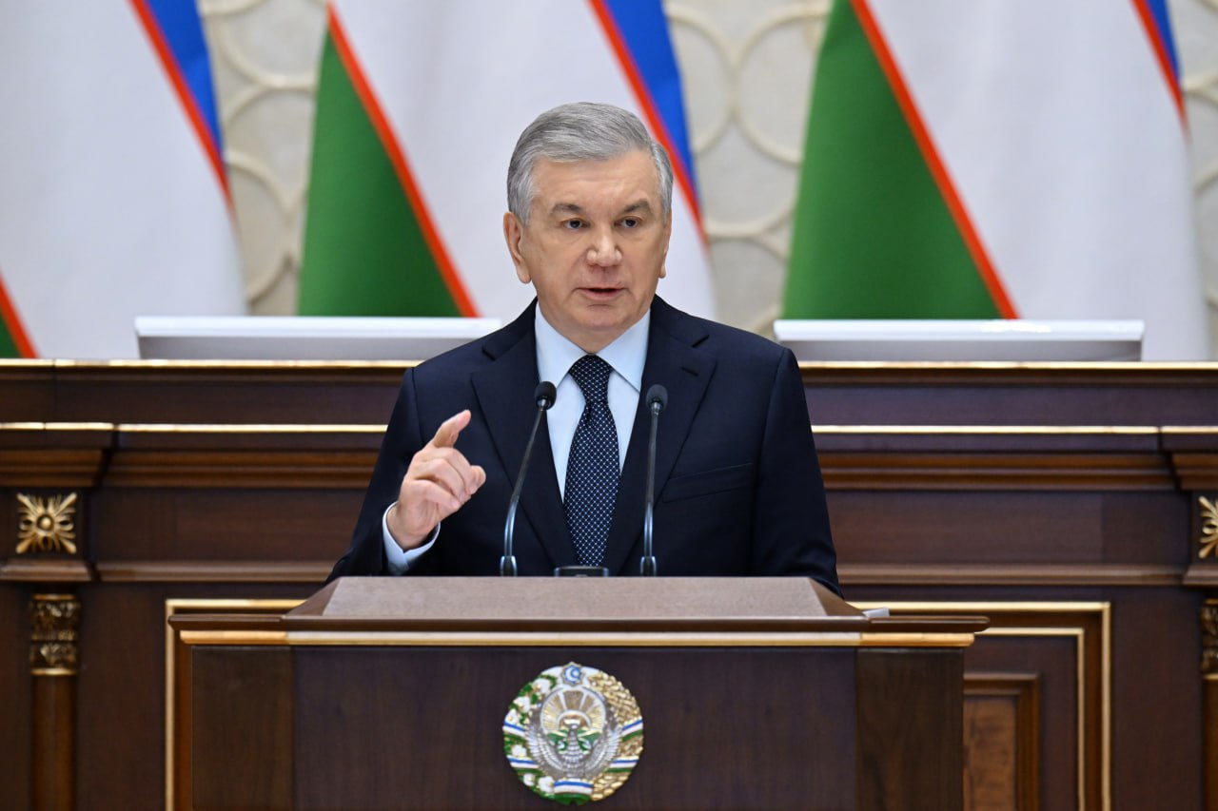
Сўнгги етти йилда 120 миллиард доллардан ортиқ инвестиция киргани, иқтисодиётимиз 2 карра ўсиб, ўтган йили 115 миллиард долларга етгани бунинг яққол исботи эмасми?”- деди Президент. “Барчамиз яхши тушунамиз, коррупцияга қарши кураш жараёни ҳеч қачон аниқ муддат билан чекланмайди. Ушбу масалада фақат давлатнинг саъй-ҳаракати билан кутилган натижага эришиб бўлмайди. Бу – бутун жамиятимизнинг иши” - деди Президент. Кадрларда фидойилик, иллатларга қарши курашишда ҳамжиҳатлик етишмаётгани бу борадаги энг катта камчилик сифатида кўрсатиб ўтилди.
Мамлакатимиздаги тинчлик ва барқарорликни қадрлаш, кечаги кун билан бугунги кунни фарқини яхши тушуниш, маҳаллада, тўй-маракада ортиқча исрофгарчиликка йўл қўймаслик, ҳалоллик ва шукроналик билан ҳаёт кечиришни тушунтириш ишлари бўйича жамиятимизда яхши тажрибалар етишмаслиги қайд этилди. Давлатимиз раҳбари бу борада турган энг муҳим вазифаларга тўхталиб ўтди.
Ҳуқуқ-тартибот идоралари асосан коррупцияни аниқлаш ва жазолаш билан ишлаб, коррупциявий омилларни таг-томири билан йўқотадиган превентив чораларни эътиборсиз қолдираётгани қайд этилди.

Slide 8
Коррупцияни олдини олиш, омиллари билан ишлаш учун 117 та вазирлик ва идорадаги “коррупцияга қарши ички назорат” тузилмаларида 1 минг 285 ходим ишламоқда. Лекин, коррупциявий омилларни бартараф этишда уларнинг ўрни ҳам, масъулияти ҳам сезилмаётгани қайд этилди. Ҳар йили бизнес муҳитини яхшилаш, инвестиция жалб қилиш, янги иш ўринлари яратишда бюрократия ва тўсиқларга барҳам бериш бўйича ўнлаб қарорлар қабул қилинмоқда. Масалан, 6,5 минг турдаги маҳсулотни ишлаб чиқариш ва олиб киришда тадбиркорларга мувофиқликни баҳолаш мажбурияти юкланган. Шундан 3 минг 700 турдаги товар бўйича ҳар бир партияга алоҳида сертификат олиш шарт. Шундай рўйхатлар санитария, карантин, ветеринария идораларида ҳам бор. Божхона эса бу рўйхатларни ҳаммаси билан ишлайди.
Тадбиркорларни қийнаб, коррупцияга омил бўлаётган бундай рўйхатларни қисқартириш бўйича бу идораларнинг комплаенс ходимлари ҳеч қандай таклиф бермаган.

Slide 9
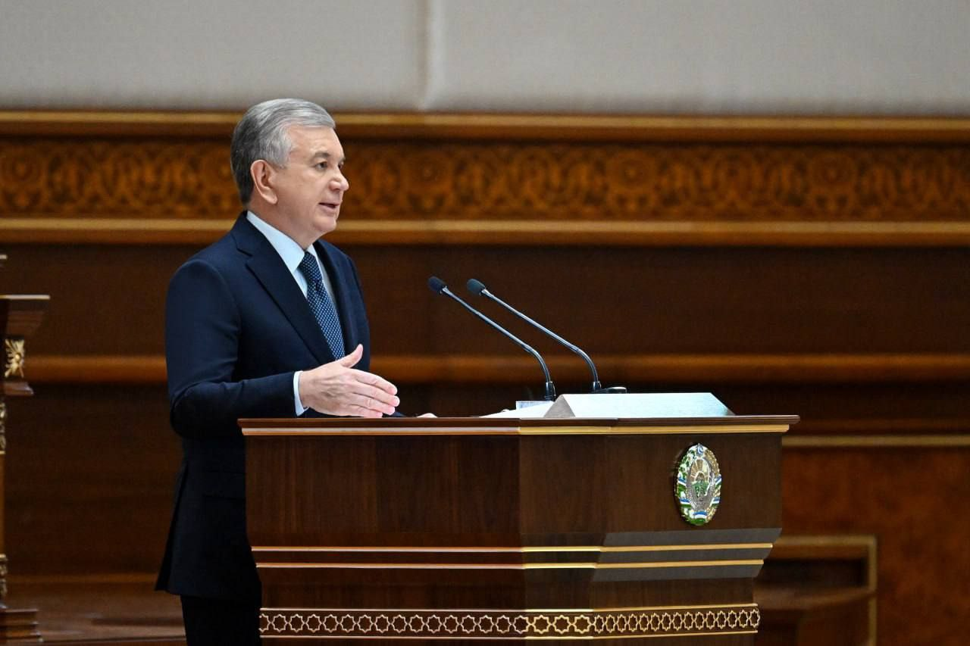
Президент топшириғи билан инвестиция дастурлари устидан назорат кучайтирилганидан кейин ўтган йилни ўзида 3 триллион сўм иқтисод бўлди. Ёки соғлиқни сақлаш тизимида “Ситуацион марказ” ишга туширилгани ҳисобига 2024 йилда 1,2 триллион сўмлик мақсадсиз харажатларнинг олди олинди.
“Лекин, нега бу ишлар Президент топшириқ берганидан кейин бошланиши керак?”- дея савол қўйди давлатимиз раҳбари..
Бош вазирга 117 та вазирлик ва идорадаги “коррупцияга қарши ички назорат” тузилмалари раҳбарларини ишдан олиш ва уларнинг ўрнига ҳалол, фидойи ва профессионал кадрлардан қўйиш, уларни олдига аниқ вазифаларни белгилаб бериш топширилди. Вазирликларнинг ҳудудий комплаенс ходимларини бевосита вазирни ўзи ишга қўйиши, ўзига сиёсий масъулият олиб, бутун тизимидаги коррупция учун шахсан жавоб бериши белгиланди. Агентликнинг иш услуби мутлақо ўзгаради. Бунинг учун тажриба тариқасида 5 та идора: Соғлиқни сақлаш, Қурилиш, Сув хўжалиги вазирликлари, “Ўзбекнефтгаз” ва “Ўзсувтаъминот”нинг комплаенс назорати агентликка ўтказилади. Йил якуни билан бу вазирликларда қанча коррупциявий омилларни бартараф қилгани, одамларга қандай енгилликлар бўлгани ҳақида Миллий кенгашда ҳисобот беради.

Slide 10
Икки ойда халқаро рейтинг ташкилотлари тавсияси асосида “йўл харита”си ишлаб чиқилиб, ҳар бир вазирлик ва идорага қилинадиган ишлар аниқ белгилаб берилади. Сусткашликка йўл қўйган раҳбарларни жазолаш бўйича таклиф киритилади.
Ҳудудий кенгашлар инсонгача тушиб, коррупциявий омилларни аниқлаши, уларга барҳам бериш учун қайси қонунни ўзгартириш зарур, деган саволларга жавоб топиши кераклиги таъкидланди.
Кенгашлар ҳар чоракда камида битта соҳада коррупциявий омилларни бартараф этиш, қонун устуворлиги, жазо муқаррарлигини таъминлаш бўйича Миллий кенгашга таклиф киритади. Ҳар бир вазир ва ҳокимга бу йил барча хизматлар бўйича давлат идоралари ва аҳоли ўртасидаги муносабатларни туман кесимида баҳолайдиган тизим яратиш топширилди.
Мутасаддиларга сунъий интеллект асосида аҳолининг саволларига қўл телефони орқали содда жавоб берадиган онлайн платформани ишга тушириш топширилди. Шу билан бирга, соҳаларни назорат қилиб, тартибга солишга масъул 14 та инспекция бор, улар жуда катта ваколат ва кучга эга. Ушбу идоралар ходимлари ҳам коррупцияга қўл ураётгани ташвишли экани таъкидланди.

Slide 11
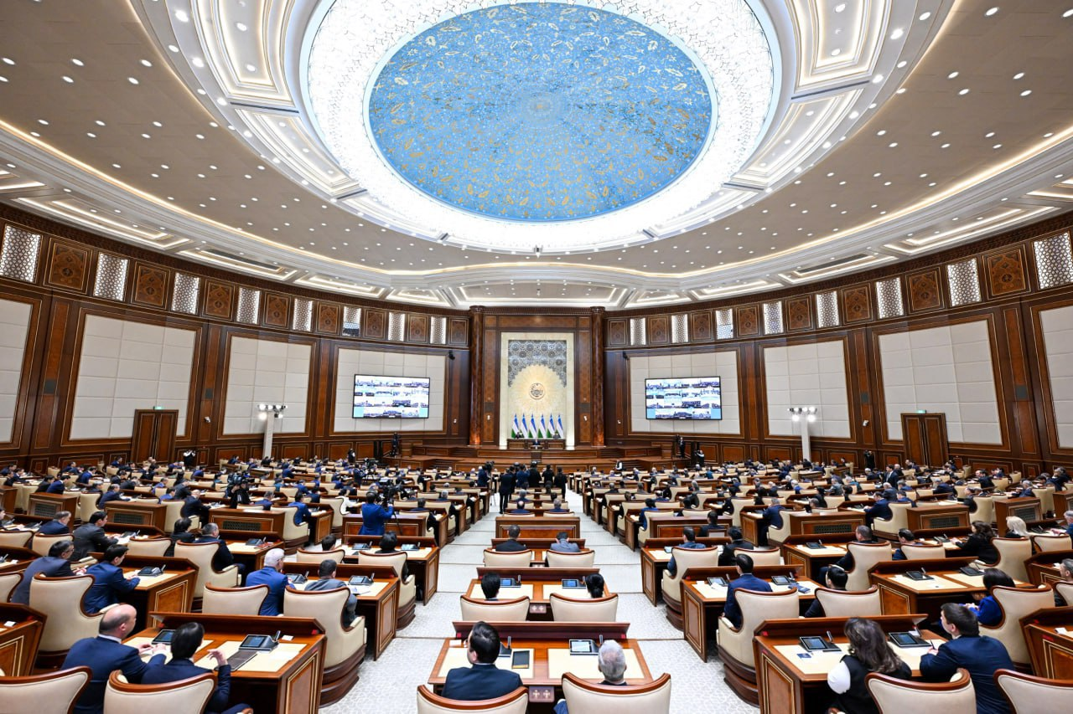
Солиқ идоралари ходимлари ҳар бир маҳаллага бириктирилгани билан тушумлар кескин ошмагани қайд этилди. Масалан, минглаб корхона ҳисоботларида бирорта ҳам ходим йўқ деб кўрсатган бўлса, яна минглаб корхона 2 ёки 1 нафар ишчи кўрсатмоқда. Бу солиқ идоралари яширин иқтисодиёт билан суст ишлаётганидан далолатлиги кўрсатиб ўтилди.
Камбағаллик, ижтимоий ҳимоя, тадбиркорлик бўйича ислоҳотлар ҳар бир инсонга етиб борадиган иш ташкил этилмоқда. Энди бу иш услуби туман ва маҳаллада жиноятчиликни жиловлаш, коррупцияни олдини олиш бўйича ҳам жорий қилинади. “Нима учун буни айтяпман? Чунки, жиноятчилик жилови маҳкам бўлган, хавфсиз жойга инвестор кўпроқ маблағ киритади, одамларимизнинг ишончи янада ортади”, деди Президент. Тизимли равишда жиноятчиликка қарши курашиш ҳафталикларини ўтказиб бориш муҳимлиги таъкидланди.
“Мурожаат деганда, умумий гаплар керак эмас. Бунда ҳар бир соҳа ва жиноятчилик тури бўйича олдини олиш, омилларини бартараф этиш борасида аниқ қиладиган ишларини айтиши керак”- деди Президент.
Умуман, Сенат камида 1 та ҳудудда жиноятчиликни кескин қисқартириш бўйича, Қонунчилик пaлатаси эса камида 1 та соҳада коррупцияга барҳам бериш бўйича таклифлар бериб бориши бу борадаги ишлар натижадорлигини янада оширишига ишонч билдирилди.

Slide 12
Манфаатлар тўқнашуви, қиммат нархда товар сотиб олиш ёки хизмат кўрсатиш асосан давлат харидларида кузатилаётгани кўрсатиб ўтилди.
Умуман, тўғридан-тўғри сотиб олса бўладиган 50 дан ортиқ товар ва хизмат турлари бор. Лекин бирорта раҳбар буни рўйхатдан чиқарайлик, ҳамма танлов қилиб олсин, нарх арзон бўлади, деган таклифни билдирмади. Иқтисодиёт ва молия вазирлиги, Ҳисоб палатасига парламентнинг бюджетга масъул қўмиталари билан биргаликда тўғридан-тўғри харидларни 2 карра қисқартириш топширилди. Йил якунигача сунъий интеллект ёрдамида давлат харидларида қонунга зид ҳолатларни аниқлаш ва олдини олиш бўйича электрон тизимни ишга тушириш вазифаси қўйилди.
Шунингдек, бу борада Эксперт комиссияси тузилади. Ушбу комиссия илғор тажриба асосида давлат харидларида товарларнинг ўртача бозор нархлари кўриниб турадиган электрон платформа яратиб, ундаги маълумот янгиланиб турадиган тизим қилади.

Slide 13
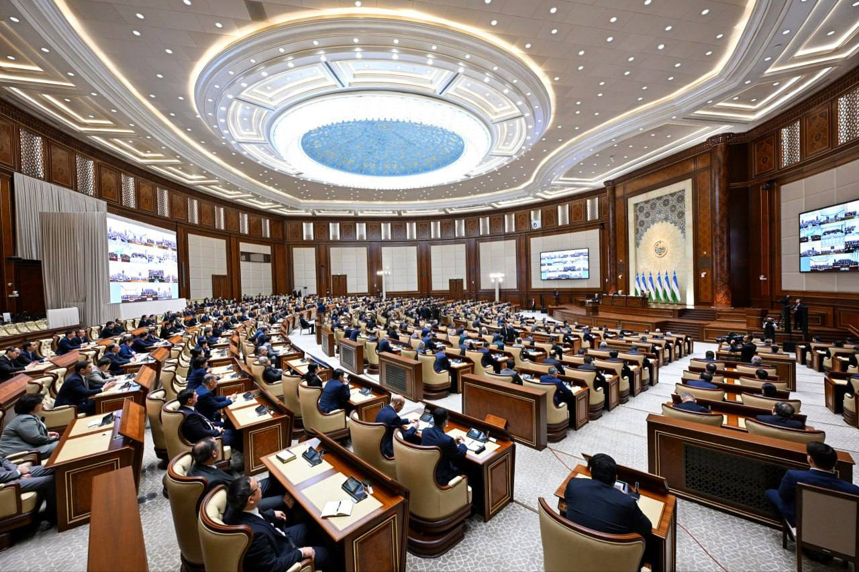
Вазирлар Маҳкамасига тизимидаги коррупцияни билиб-билмасликка олиб юрган инспекция раҳбарлари ишига баҳо бериб, икки ҳафтада коррупциявий омилларни бартараф этиш бўйича ҳар бирига аниқ вазифа қўйиш топширилди. Ҳар ойда биттадан инспекция фаолияти танқидий кўриб чиқилади ва улардан қаттиқ сўров қилиб борилади.
Саккиз йил аввал ҳудудларни комплекс ривожлантириш бўйича секторлар фаолияти йўлга қўйилган эди. Бу тизим йиллар давомида йиғилиб қолган ижтимоий-иқтисодий муаммоларни ҳал этиб, вазиятни ўнглаш учун барча кучларни сафарбар этишга кўмаклашди. Шу билан бирга, сўнгги йилларда ҳудудлар салоҳияти бир неча карра ошди. Лекин кейинги пайтда прокурор, ички ишлар ва солиқ раҳбарлари секторни баҳона қилиб, соҳасидаги ишларни сусайтириб юборгани танқид қилинди.
Инсофли тадбиркорларга қўшилган қиймат солиғи 7 кун ичида қайтариб берилиши белгиланган. Бироқ, солиқ раҳбарлари тадбиркорларнинг 487 миллиард сўмлик 2,5 мингга яқин мурожаатини ўз вақтида кўриб чиқмаган. "Бундан буён секторлар фаолияти билан прокурор, ички ишлар ва солиқ шуғулланмайди"- деди Президент. Уларнинг ўрнига эндиликда Бош вазир ўринбосарлари ўзига тегишли соҳалар билан ўз кучи ва тизими билан шуғулланиши белгиланди.

Slide 14
Бунда, давлат харидларида сотиб олинадиган товар ва хизматлар нархи ўртача бозор нархидан кўпи билан 20 фоиздан ошмаслиги шарт. Ушбу талабни бузганлик учун қонун билан жавобгарлик ва жарималар жорий қилинади. Бюджетдан ташқари маблағлар ҳисобига олинаётган товарларни ҳам тартибга солиш вақти келгани таъкидланди. Бюджет ва бюджетдан ташқари маблағ ҳисобидан асосий воситаларни харид қилиш бўйича талаблар кучайтирилиши белгиланди. Хизмат транспортида юришни кескин қисқартириб, мамлакатимизда ишлаб чиқарилган автомобиль ва мебелга ўтиш зарурлиги қайд этилди.
Йирик лойиҳаларни юқори даражадаги коррупцияга қарши стандартлардан келиб чиқиб баҳолаш лозимлиги таъкидланди. Мутасаддиларга бундай инвестиция лойиҳаларида халқаро коррупцияга қарши стандартларни жорий этиш, йирик аукцион шартларини рақобатдошлик экспертизасидан ўтказишни йўлга қўйиш топширилди.
Шунингдек, “Шаффоф қурилиш” платформаси қамрови оширилиши, халқаро ташкилотлар лойиҳаларига ҳам босқичма-босқич жорий қилиниши белгиланди.

Slide 15
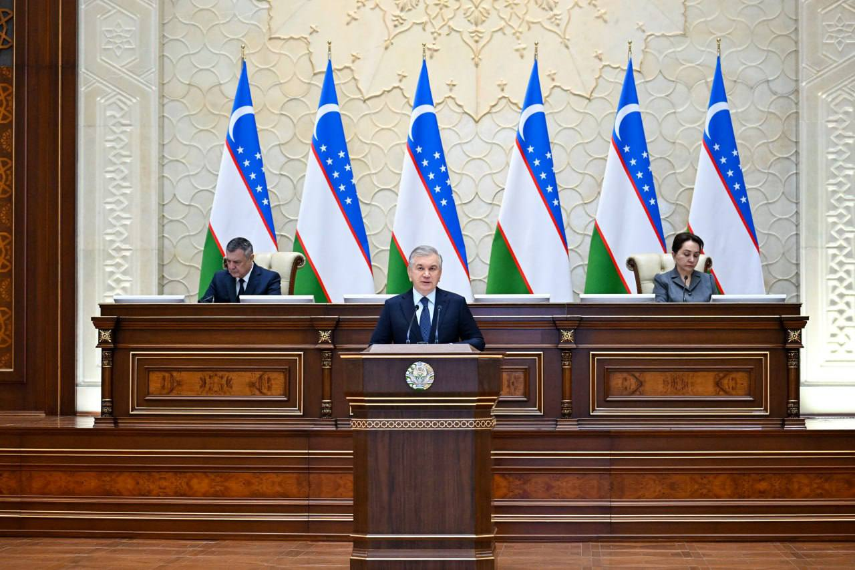
“Коррупцияни олдини олиш – давлат хизматига профессионал ва фидойи кадрларни танлаш ҳамда уларни “ҳалоллик вакцинаси” билан эмлашдан бошланади” - деди Президент. Кадрларни ўқитиш, тарбиялаш ва жой-жойига қўйишда Давлат хизматини ривожлантириш агентлиги ва Давлат бошқаруви академиясининг етакчи сифатидаги роли сезилмаётгани қайд этилди. Кадрларни баҳолашда эски намунадаги “объективка”дан воз кечиб, илғор IT технологиялар асосида ходимнинг малакаси ва салоҳияти, эришган натижаларини баҳолайдиган тизимга ўтилиши белгиланди.
Лавозимга қўйишда ходимнинг қайси олийгоҳни битиргани ёки қаерда ишлагани эмас, қандай билим-тажрибага эгалиги ва кўрсатган натижалари асосий мезон бўлади. Бу борада номзоднинг камчиликлари билан бирга яхши тарафларини ҳам холисона айтиш керак. Бундан буён маҳаллада одамлар билан ишлаган, уларнинг муаммосини ўз кўзи билан кўриб, ҳал қилган ёшлар орасидан раҳбар кадрлар танлаб олиниши кераклиги таъкидланди.

Slide 16
Ишга қабул қилишни очиқ ва шаффоф ўтказиш, давлат хизматчилари реестрини белгилаш, кадрларни коррупцияга мойиллигини ўрганиш бўйича фармон лойиҳасини киритиш топширилди.
Яна бир масала – давлат хизматчилари даромадини декларациялашга оид қонунни қабул қилиш вақти-соати келгани таъкидланди. Бу борада жамоатчилик фикри жуда муҳимлиги қайд этилди.
Мутасаддиларга тез фурсатда ушбу қонун лойиҳасини жамоатчилик муҳокамасига қўйиб, 1 апрелгача киритиш топширилди. Ноқонуний бойлик орттириш учун жавобгарлик масаласини ҳам ўйлаб кўриш зарурлиги таъкидланди. Қонунчиликка ноқонуний бойлик орттириш ҳақида модда киритиш таклиф қилинди. Яъни, давлат хизматчиси декларация қилган даромадига мос келмайдиган мол-мулкини қаердан олганини исботлаши керак бўлади.
Президентимиз Миллий кенгашни, парламентнинг коррупцияга қарши курашиш қўмиталарини бу борада халқаро андозаларга мос таклифларни ишлаб чиқишга чақирди.
Ҳозирги технологиялар даврида коррупциянинг янги, рақамли кўринишлари пайдо бўлмоқда.

Slide 17
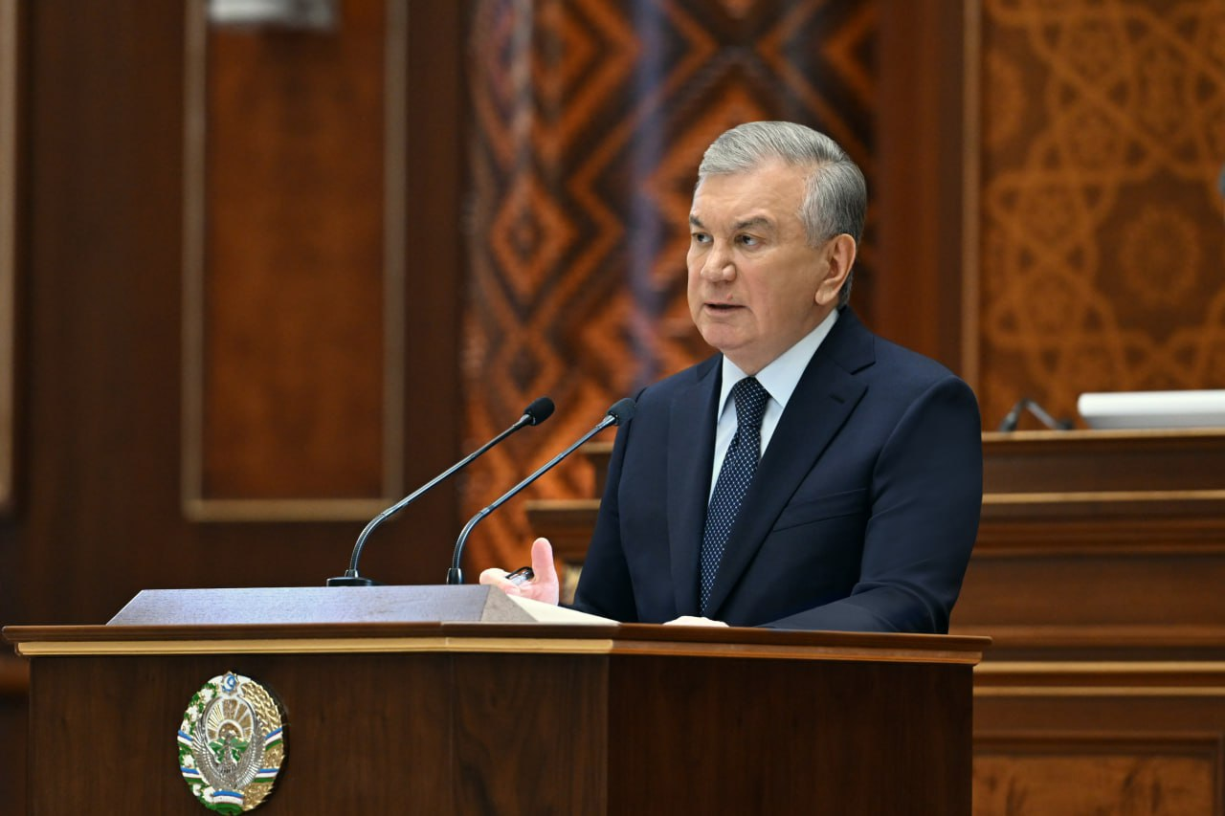
Шу боис янги ўқув йилидан Ички ишлар ва Ҳуқуқни муҳофаза қилиш академияларида бу йўналишда мутахассис тайёрлаш бошланади.
Лекин бундай турдаги жиноятларни аниқлаш ва олдини олишда фақатгина замонавий кадрларни ўзи етарли эмаслиги қайд этилди.
Халқаро тажрибани ўрганиб, киберкоррупцияга қарши самарали курашиш бўйича мустаҳкам ҳуқуқий база яратиш зарурлиги таъкидланди.
Мансабдорлик ва маиший коррупция омилларини таҳлил қилиш, уларни олдини олиш бўйича илмий асосланган таклифлар ишлаб чиқиб, амалиётга жорий қилиш зарурлиги қайд этилди. Давлатимиз раҳбари суд тизимида коррупциявий хавф-хатарларни олдини олиш, одил судлов сифати ва самарадорлигини ошириш доимо диққат марказида бўлиши зарурлигини таъкидлади. Сўнгги йилларда судлар мустақиллигини таъминлаш бўйича катта ислоҳотлар амалга оширилди. Лекин судьяларни мажлисга чақириш, уларга ваколатига кирмайдиган вазифаларни юклаш ҳолатлари ҳам учраб тургани қайд этилди. Шунингдек, айрим идоралар томонидан судга таъсир ўтказишга уринишлар ҳали-ҳануз давом этаётгани кўрсатиб ўтилди.

Slide 18
“Барча раҳбарларни қатъий огоҳлантираман. Ҳар қандай аралашиш одил судловга соя солиш, деб баҳоланади. Бу бўйича сўров ҳам, жавобгарлик ҳам қаттиқ бўлади”,- деди Президент.
Одил судловни амалга оширишда адвокатлар ўрни жуда муҳим. Бу борада адвокатларга ҳимоясидаги фуқарога ўз вақтида ҳуқуқий ёрдам кўрсата олишлари учун имконият яратиш кераклиги қайд этилди. Мутасаддиларга уч ой ичида сифатли юридик ёрдам кўрсатилишида адвокатлар фаолиятига тўсқинлик қилаётган омилларни бартараф этиш бўйича қонун лойиҳасини киритиш топширилди.
Ҳозирда қонунчиликда коррупциявий жиноятларнинг аниқ рўйхати йўқлигига эътибор қаратилди. Парламент тасдиқлаган қонунда асосан жазони кучайтиришни ўзи билан чекланиб қолингани, коррупцияни олдини олиш, одамларимизни бунга тоқатсизлик руҳида тарбиялаш, профилактика механизмларини яратиш, жиноятни фош этишга ёрдам берганларни рағбатлантириш каби масалалар акс этмагани кўрсатиб ўтилди. Шунинг учун Президент бу қонунни қайта ишлаш учун қайтаришини айтди.

Slide 19
Мисол учун, Швейцария, Австрия, Германия, Россия, Озарбайжон қонунчилигида давлат харидлари ва йирик бизнес лойиҳалар параметрларини олдиндан сиздириб (инсайдерлик), даромад олганлик ҳам жиноий даромадларни легаллаштириш, деб баҳоланади.
“Ислоҳотларимиз натижадорлиги аввало, садоқатли, фидойи ва коррупцияга тоқатсиз янги авлодга бевосита боғлиқ. Бу ишда фикри тоза ёш авлодни тарбиялаш устувор вазифага айланиши шарт”,- деди Президент.
Шу мақсадда мактаб директорлари “Тарбия” фани доирасида ўғил-қизларимизга ҳалоллик, бировни ҳақига хиёнат қилмаслик каби эзгу ғояларни содда тилда тушунтириб бориши кераклиги таъкидланди. Ректорлар эса талаба ва ёшларнинг коррупцияга қарши лойиҳалари, стартап ва инновацион ташаббусларини қўллаб-қувватлаш тизимини йўлга қўйиши зарур.
Умуман, “коррупция – келажакка таҳдид” деган ғоя асосида Янги Ўзбекистон ёшлари қалбидан жой оладиган тизим яратилса, айни муддао бўлиши таъкидланди. Президентимиз жамоатчилик вакиллари ва нодавлат ташкилотларига мурожаат қилди.“Коррупцияга қарши кураш – умуммиллий вазифа, ҳар бир ватанпарвар юртдошимизнинг виждон ишидир. Умуман, бу жараёндан ҳеч ким четда турмаслиги керак.Шу боис, коррупцияга нисбатан муросасиз бўлиш учун янада кўпроқ шароит яратиб, бунга кенг жамоатчиликни жалб қилишимиз зарур.

Slide 20
Аввало, нодавлат ташкилотлар фаоллигини ошириш лозим. Бу – энг тўғри йўл”, - деди давлатимиз раҳбари.
Парламент нодавлат ташкилотлар билан яқин ҳамкорликни йўлга қўйиб, уларнинг имкониятларидан кенг фойдаланиши мақсадга мувофиқ экани таъкидланди. Масалан, Коррупцияга қарши курашиш бўйича конвенция талабларини мониторинг қилишга нодавлат ташкилотлар жалб қилинса, катта самара беришига ишонч билдирилди. Ушбу мақсадлар учун янги лойиҳаларни қўллаб-қувватлашга ҳар йили 10 миллиард сўмдан ажратиб борилади.
“Коррупцияни енгиш учун биринчи навбатда унинг ортиқча ҳашамат ва дабдаба деган “ўқ илдизларини” қуритишимиз шарт.
Энг ачинарлиси, бунга таниқли шахслар бош-қош бўлаяпти, одамлар уларга тенглашаман деб, ўзини “ўтга-чўғга” ураяпти. Бу борада айрим раҳбарлар ўзининг камтарона турмуш тарзи билан барчага намуна бўлиш ўрнига, бундай сохта қадриятлар асирига айланиб, ноқонуний даромад топишга интилаётгани ҳам бор гап”- деди Президент.

Slide 21
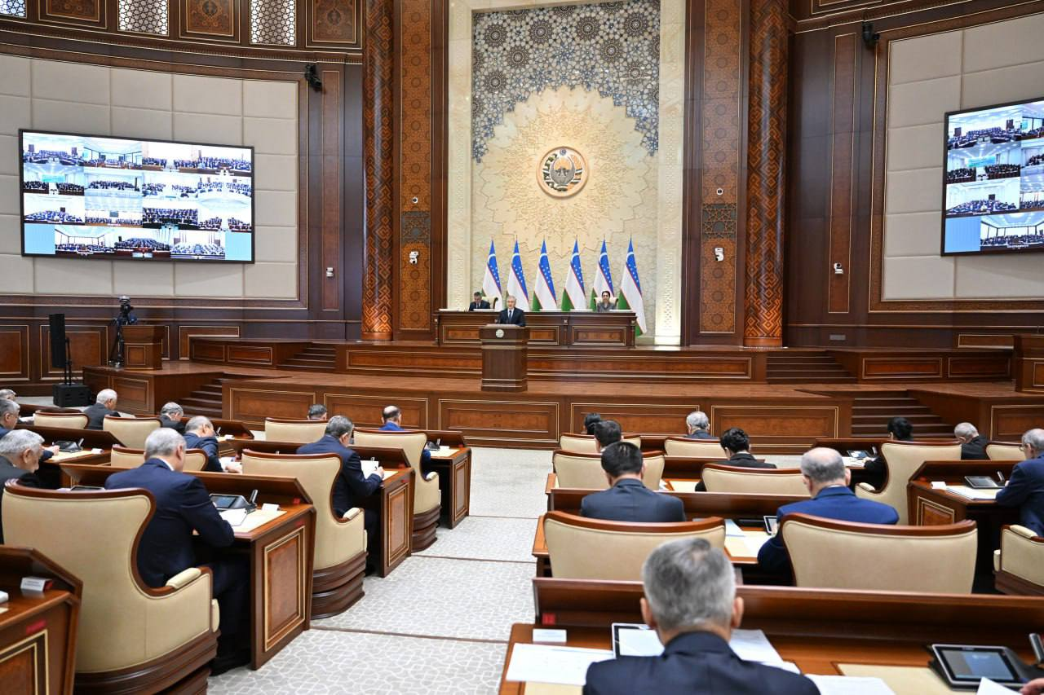
Шу боис давлатимиз раҳбари парламент палаталари, маҳаллий кенгашлар, жамоатчилик вакиллари, маҳалла раислари, нуронийларни бу масалага бош-қош бўлиб, аҳоли орасида тушунтириш ишларини кучайтиришга чақирди. "Коррупцияга қарши курашда барчамиз ягона куч бўлиб ҳаракат қилсак, албатта, янада катта ижобий самарага эришамиз. Шу боис, маҳалла фаоллари, нуронийлар, зиёлилар, ёзувчи ва шоирлар, санъат ва маданият ходимлари, тадбиркорлар, таниқли шахслар, раҳбарлар, депутат ва сенаторлар – умуман бутун жамоатчилик бирлашиб, коррупцияга “жамият танасидаги саратон” сифатида қараши керак.
Бугун сизлар билан бирга белгилаб олинган барча вазифалар айнан ана шундай руҳда ишлаб, аниқ натижага эришишга қаратилган. Сизлар бу ҳақиқат ва талабни чуқур англаб, уларни амалга оширишда алоҳида жонбозлик кўрсатасиз, барчага намуна бўласиз, деб ишонаман",- деди Президент Шавкат Мирзиёев сўзининг якунида. Йиғилишда парламент аъзолари, турли соҳа ва ҳудудлар вакилларининг фикр ва таклифлари, мутасаддиларнинг ҳисоботлари тингланди.

Slide 22
ЭЪТИБОРИНГИЗ УЧУН РАХМАТ !

